Slide 1
La découverte d’un milieu naturel

Slide 2
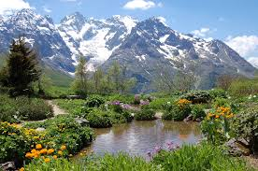

Slide 3
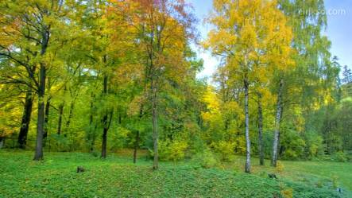

Slide 4
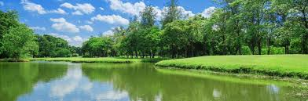

Slide 5
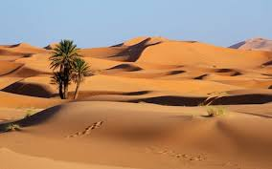

Slide 6
Intruduction :
Dans la nature, il existe de nombreux endroits différents: la fôret, les rivières, l’étang, le lac…
Ces endroits s’appellent des milieux naturels, qui sont très diversifiés.(voir doc )

Slide 7
Questions:
Quels sont les outils utilisés pour l’étude d’un milieu naturel?
Quelles sont les composantes d’un milieu naturel?
Quelle est l’unité de structure des êtres vivants?

Slide 8
I-La diversité des milieux naturels:
1)-Les outils utilisés pour l’étude d’un milieu naturel:
Pour étudier un milieu naturel en doit avoir des outils et des moyens.
Le tableau ci-dessous donne le rôle de chaque outil et moyen d’étude.

Slide 9
Outil | Rôle ou Imprortance
-carte -jumelles -bocaux -appareils de mesure -carottier | orientation dans l’espace Observation des animaux qui ne se laissent pas approcher Conserver les échantillons Mesurer les paramètres du milieu: PH, teneur en dioxygène, température… Prélèvement des échantillons de sol, d’eau.

Slide 10
2)-Les composantes d’un milieu naturel:
Un milieu naturel est un paysage naturel bien identifié renfermant des composantes vivantes et des composantes non vivantes.
a/Les composantes vivantes:
-Dans un milieu naturel, on trouve des animaux comme: les oiseaux, les vaches, l’escargot…(la faune).
Et on trouve aussi des végétaux comme: les arbres, les plantes, l’herbe…(la flore).

Slide 11
b/-les composantes physiques ou non vivantes:
Activité:
A l’aide du document p 13, extraire les composantes physiques et compléter le tableau:
Les composantes physiques | L’état physique
-……………………………….. -………………………………… -………………………………… | -………………………………… -………………………………… -…………………………………

Slide 12
II-La diversité des êtres vivants dans un milieu naturel:
La majorité des animaux se déplacent et ils ne se laissent pas toujours approcher, ils se cachent, ils s’enfuient, d’autres ne sortent qu’à l’obscurité, de ce fait il faut utiliser des appareils d’observation et d’enregistrement.

Slide 13
1)-Le sol est un milieu naturel:
- mise en évidence:(appareil de Berlèse)
voir doc ….
observation:
L’éclairement et la chaleur de la lampe, provoquent la fuite de la microfaune du sol et finit par tomber dans l’alcool 70°.
Il suffit d’utiliser la loupe pour observer la microfaune ou le microscope pour observer les micro-organismes.

Slide 14
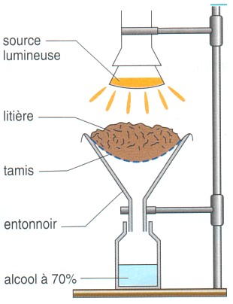

Slide 15
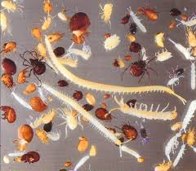

Slide 16
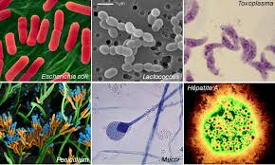

Slide 17
Remarques: - un être vivant est un être qui peut respirer, se nourrir et se reproduire. -un micro-organisme est un être vivant invisible à l’œil nu. conclusion:
Les milieux naturels sont très diversifiés, renfermant des composantes vivantes(animaux, végétaux et micro-organismes), et des composantes non vivantes(roches, eau, air).
Le sol est un milieu de vie.

Slide 18
III- L’unité de structure de tous les êtres vivants:
1)- observation microscopique d’un micro-organisme:
-dans un tube à essai, on met un peu d’eau prélevée d’un lac(ou d’un cours d’eau), une semaine après, un voile(une couche) se développe à la surface de l’eau.
-On place entre la lame et la lamelle un peu de voile, puis on observe sous le microscope optique(voir doc).

Slide 19
-l’observation microscopique montre la présence d’un être vivant formé d’une seule cellule avec des cils sur toute la membrane, cette cellule contient: un noyau, un cytoplasme et un membrane plasmique.
- Cet micro-organisme s’appelle la paramécie.
(voir doc).

Slide 20
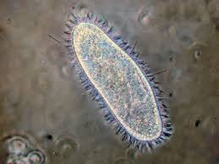

Slide 21
3)- observation microscopique d’épiderme d’oignon:
Couper à l’aide d’une lame de rasoir un fragment d’épiderme qui recouvre l’écaille d’oignon, et placer-le entre la lame et la lamelle en versant dessus une goutte de rouge neutre.
L’observation microscopique montre des unités de formes hexagonale, contiennent: un noyau, un cytoplasme, un membrane plasmique et un paroi cellulosique.
Ce sont des cellules végétales.(voir doc).

Slide 22
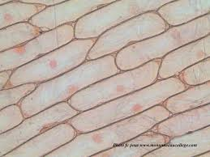

Slide 23
4)- observation microscopique d’épiderme buccal:
Gratter légèrement avec l’angle la face interne de la joue, déposer le contenu sur une lame, en versant dessus une goutte de bleu de méthylène.
L’observation microscopique montre des unités de forme sphérique contiennent: un noyau, un cytoplasme et un membrane plasmique.
ce sont des cellules animales.(voir doc).

Slide 24
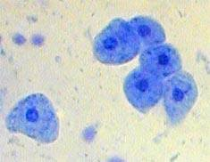

Slide 25
Conclusion:
L’homme, les animaux et les végétaux et malgré leurs diversité, sont constitués de cellules.
La cellule est l’unité structurelle et fonctionnelle de tout être vivant, elle se compose de : noyau, cytoplasme et membrane plasmique.
Certains êtres vivants sont unicellulaires c.-à-d. formés d’une seule cellule comme la paramécie, alors que la majorité des êtres vivants(animaux et végétaux) sont pluricellulaires c.-à-d. formés d’innombrables cellules.
L’ensemble de cellules qui ont la même forme et le même rôle s’appelle tissu.

